Slide 1

문화재 복원게임
4조 2차 발표
발표자 20144824 홍 대 화
20144720 최 주 호
조선대학교
Notes:
…

Slide 2
CONTENTS
01 02 03 04 05
게임 소개
진행현황
추가기능 및 일정
사용 Asset
Q & A
게임 소개
기존과 차이점
스테이지 소개
퀴즈 및 소개
- 추가할 기능
추후 일정
사용한 asset
- 개발환경
조선대학교
Notes:
http://minheeblog.tistory.com/category/PPT

Slide 3
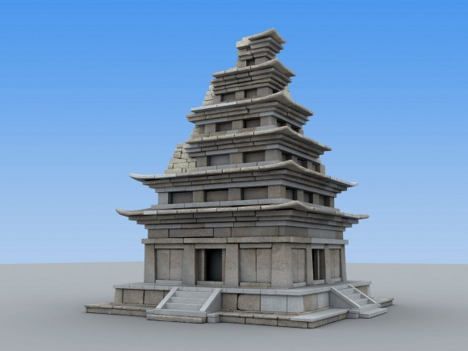
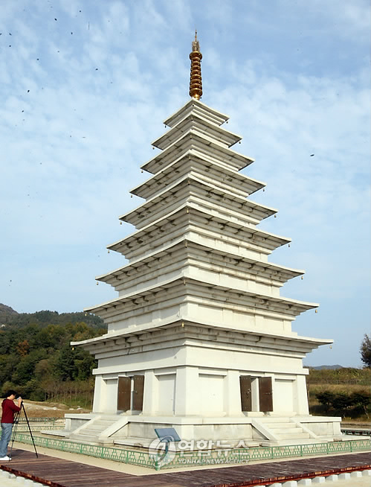
게임 소개
문화재 복원게임
01
문화재 복원게임
플레이어가 문화재를 체험하면서 문화재와 관련된 퀴즈와 정보를 얻고,
파괴되거나 소실된 문화재의 설계도와 재료(아이템)들을 모아 문화재를
복원하는 게임입니다.
MINHEEBLOG
Notes:
http://minheeblog.tistory.com/category/PPT

Slide 4
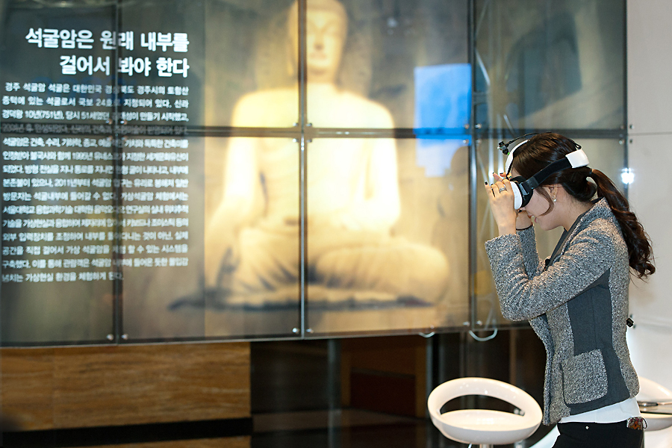

게임 소개
문화재 복원게임
01
기존과 차이점
- 기존의 문화재 VR체험은 VR기기의 영상으로 문화재 체험
문화재와 게임을 결합하여 게임을 통한 문화체험 가능
게임의 다양한 기능을 이용하여 문화재에 대한 흥미 유발
MINHEEBLOG
Notes:
http://minheeblog.tistory.com/category/PPT

Slide 5
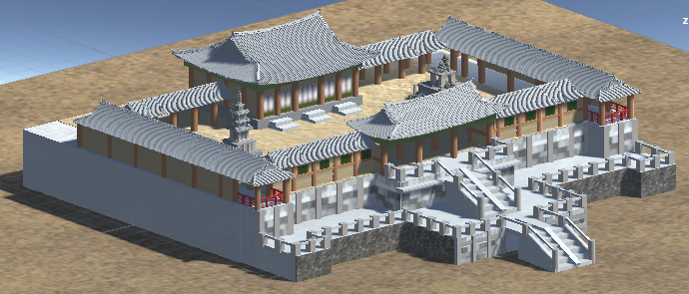
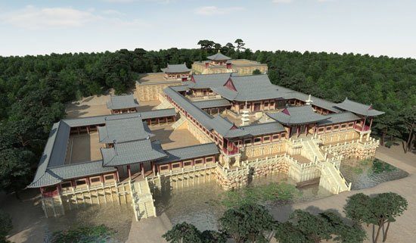
진행 현황
문화재 복원게임
02
스테이지 _ 경주 불국사
- 불국사 석가탑이 균열로 인해 보수공사 전적
- 주요 문화재
불국사:유네스코 세계문화유산, 다보탑(국보 제20호),
불국사3층석탑(국보 제21호, 청운교,백운교(국보 제23호)
MINHEEBLOG
Notes:
http://minheeblog.tistory.com/category/PPT

Slide 6
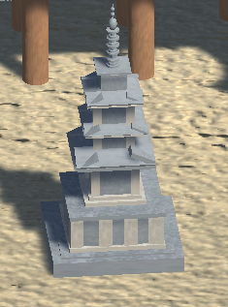
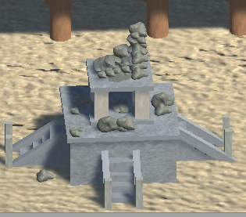
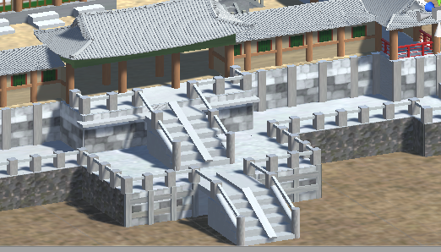
진행 현황
문화재 복원게임
02
석 가 탑 다 보 탑 백운교, 청운교
문화재(다보탑) 파괴되어 설계도와 아이템을 획득하면 복원
MINHEEBLOG
Notes:
http://minheeblog.tistory.com/category/PPT

Slide 7
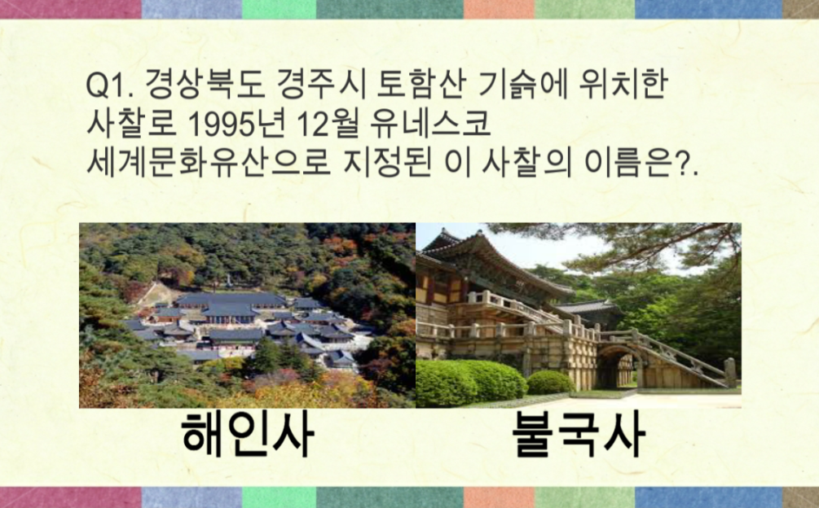
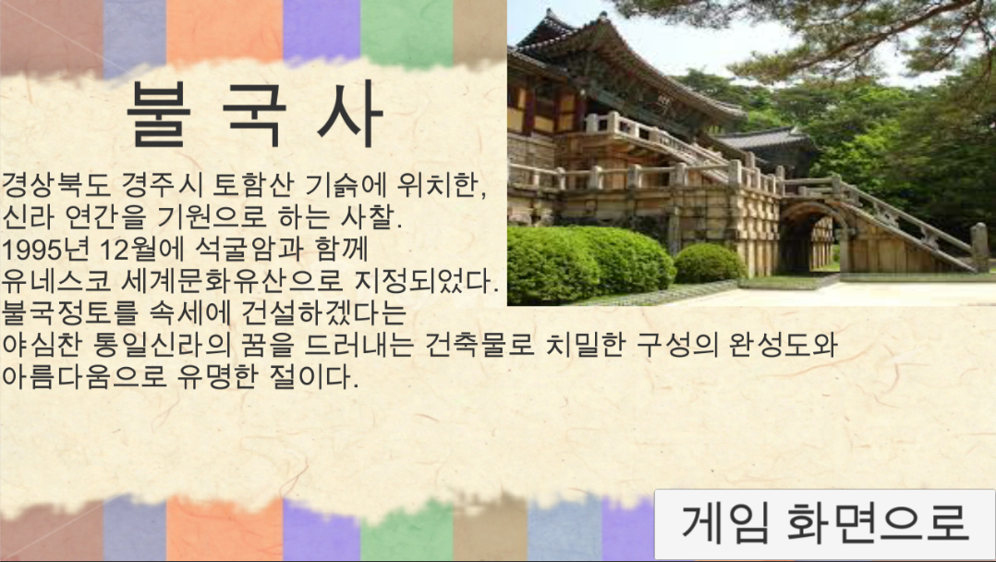
진행 현황
문화재 복원게임
02
돌발 퀴즈 및 소개
플레이를 하면서 나오는 문화재 소개와 돌발 퀴즈 풀이
MINHEEBLOG
Notes:
http://minheeblog.tistory.com/category/PPT

Slide 8
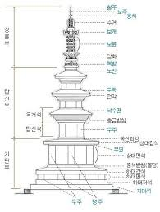
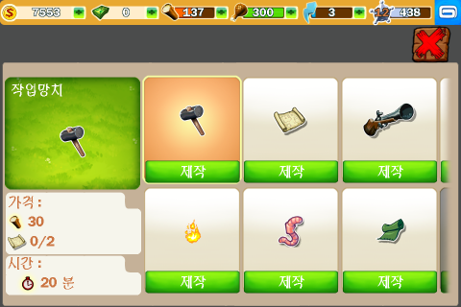
추가 기능 및 일정
문화재 복원게임
03
아이템 기능
설계도 아이템(재료)
아이템 상자를 먹으면 설계도와 재료가 나오는 아이템 기능
MINHEEBLOG
Notes:
http://minheeblog.tistory.com/category/PPT

Slide 9
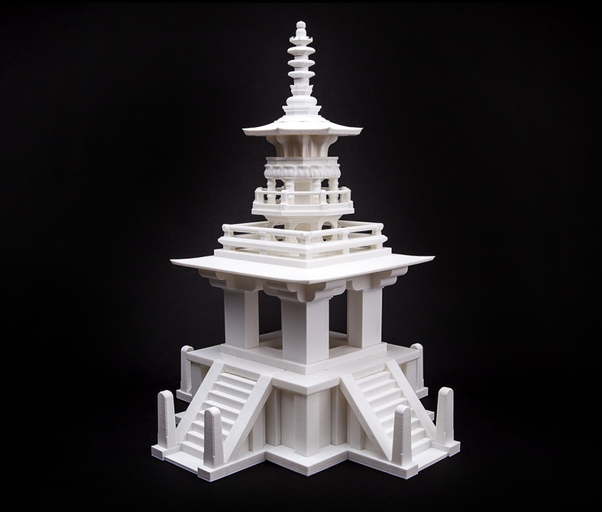
추가 기능 및 일정
문화재 복원게임
03
복원 기능
파괴된 문화재 복원된 문화재
재료와 설계도를 모으면 문화재가 복원되는 기능
MINHEEBLOG
Notes:
http://minheeblog.tistory.com/category/PPT

Slide 10
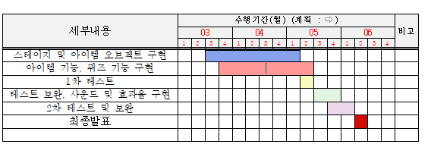
추가 기능 및 일정
문화재 복원게임
03
추후 일정
MINHEEBLOG
Notes:
http://minheeblog.tistory.com/category/PPT

Slide 11
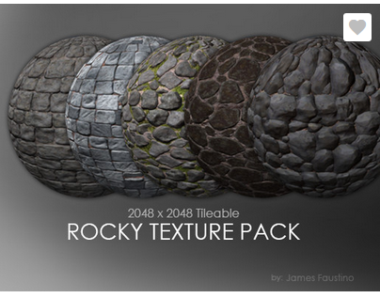
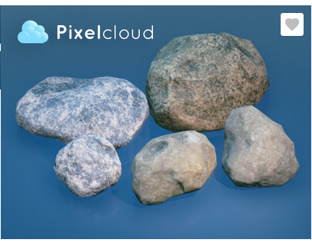
사용한 Asset
문화재 복원게임
04
사용한 Asset
Rocky Texture Pack Stone Free
(문화재에 있는 돌과 석탑의 질감에 사용) (파괴된 문화재 사용)
- 지붕 : hanok roof
MINHEEBLOG
Notes:
http://minheeblog.tistory.com/category/PPT

Slide 12



추진 일정
문화재 복원게임
04
개발환경
유니티 Visual Studio 2017 Windows 10
MINHEEBLOG
Notes:
http://minheeblog.tistory.com/category/PPT

Slide 13
문화재 복원게임
Q & A
Notes:
http://minheeblog.tistory.com/category/PPT

Slide 14
문화재 복원게임
THANK
YOU
Notes:
http://minheeblog.tistory.com/category/PPT

